Slide 1
Arreglos
Introducción a Ciencias de la Computación
Profesora: Verónica Esther Arriola Ríos
Ayudante de teoría: Juan Diego Jardon Cárdenas
Ayudante de laboratorio: Erick Daniel Arroyo Martínez

Slide 2
¿Qué es un arreglo?
Una estructura de datos implementada en un segmento contiguo de memoria donde se guardan datos y posee algunas características:
Su tamaño es fijo (estático).
Todos sus elementos son del mismo tipo (homogéneo).
Se puede acceder al i-ésimo elemento en tiempo O( 1 ).
Para acceder en tiempo constante, se usa el polinomio de redireccionamiento.

Slide 3
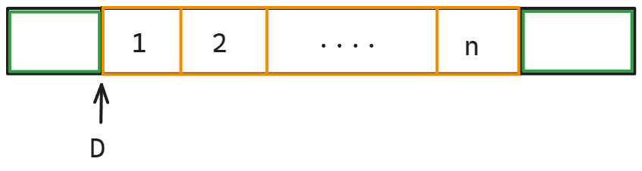
Polinomio de redireccionamiento
Consideremos al arreglo A = {o₁, o₂, …, o_{n}} que guarda ‘n’ objetos. Si está guardado en la dirección D de memoria, entonces luciría algo así:

Slide 4
Cada entrada mide k bytes, por lo que la dirección en memoria para cada entrada del arreglo sería:
En general:
A[ i ] → D + ik
A[ 0 ] → D
A[ 1 ] → D + k
A[ 2 ] → D + 2k
+ 0k

Slide 5
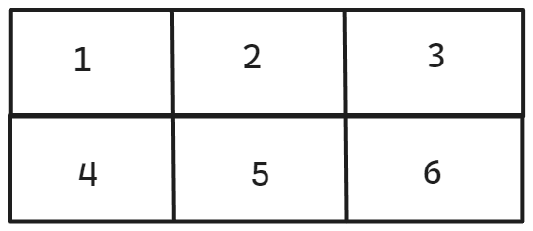
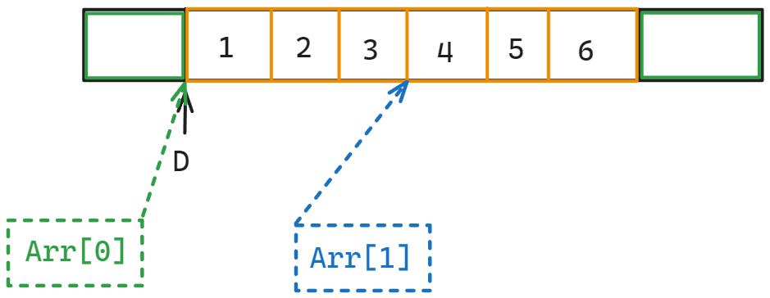
Consideremos ahora al arreglo A = {{o₁, o₂, o₃}, {o₄, o₅, o₆}} que guarda 6 objetos. Es un arreglo bidimensional de 2x3.
Si está guardado en la dirección D de memoria, entonces luciría algo así:

Slide 6
Si cada entrada mide k bytes, la dirección en memoria para cada entrada del arreglo sería:
A[ 0 ] [ 0 ] → D + 0k
A[ 0 ] [ 1 ] → D + k
A[ 0 ] [ 2 ] → D + 2k
A[ 1 ] [ 0 ] → D + 3k
A[ 1 ] [ 1 ] → D + 4k
A[ 1 ] [ 2 ] → D + 5k
= D + 0∙3k + 0k
= D + 0∙3k + 1k
= D + 0∙3k + 2k
= D + 1∙3k + 0k
= D + 1∙3k + 1k
= D + 1∙3k + 2k
A[ i ][ j ] → D + i∙3k + jk

Slide 7
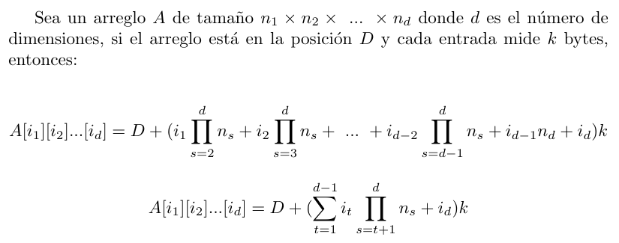
Polinomio de redireccionamiento

Slide 8
Arreglos en Java
Sintaxis:
< tipo > < identificador >[] = new < tipo >[int];
Ejemplo:
Integer numerosEnteros[] = new Integer[10];
Alternativas:
Tipo nombreArreglo [] = { elemento_1 , elemento_2 , ... , elemento_n };
Ejemplo:
int n [] = {10 , 20 , 30};

Slide 9
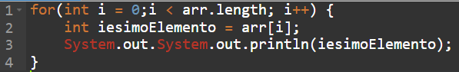
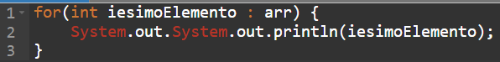
Como podemos iterar en arreglos
Con estructuras iterativas (do while, while, for, foreach)
Supongamos entonces un arreglo de enteros arr de n localidades
Integer arr[] = new Integer[n];
for
for each

Slide 10
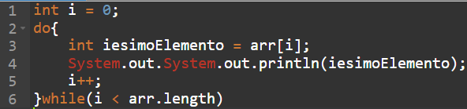
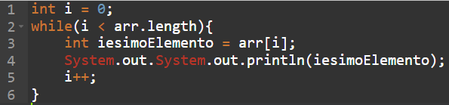
do while
while

Slide 11
Referencia
Galaviz, J. (s.f.) ESTRUCTURAS DE DATOS Y ANÁLISIS DE ALGORITMOS
Recuperado de: https://studylib.es/doc/8741251/polinomio-de-direccionamiento
Cervantes, P. (2020) Arreglos [Diapositiva de Power Point]. Google Slides: https://docs.google.com/presentation/d/18iSR_QHzR1P00ezmm7Zgo5WdXLKShVC8xgW7dGW3vok/edit?usp=sharing

